Slide 1
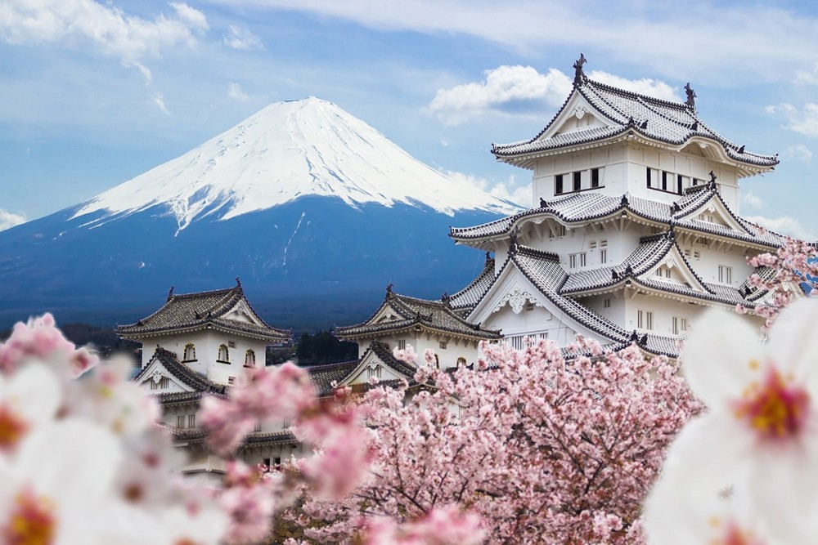
일본경제의 장점과 문제점
21831383
응웬 티 응억 린

Slide 2
일본경제의 장점과 문제점
1.일본경제의 장점
2. 일본경제의 문제점

Slide 3
장점
일본 제조업의 자존심이었던 도요타자동차의 대량 리콜 사태로 인해 일본 제품의 고품질 신화가 도전을 받고 있고 일본경제에 대한 우려도 커지고 있다. 일본경제가 현재 직면하고 있는 어려움은 단기적 경기순환도, 장기불황기와 같은 금융과 실물경제의 복합불황도 아니라 만성적인 저성장에 있다. 인구의 감소 및 고령화로 인한 시장 축소, 소득 창출력 약화가 일본경제를 쇠퇴시키고 있는 것이다. 일본은 경제의 성숙화에 맞게 과거의 캐치업형 경제시스템을 성숙된 복지 경제시스템으로 개혁하여 출산율을 높이는 데 성공을 거두지 못했다. 지나치게 엔저에 의존하면서 탈공업화 사회를 준비하기 위한 서비스업의 경쟁력 강화에도 실패했다. 이와 같은 일본의 쇠퇴 현상은 일본과 같이 캐치업형 시스템으로 성장해 왔고, 현재 저출산·고령화에 직면하고 있는 한국경제에도 시사하는 바가 크다고 할 수 있다. 한국에서도 급격한 고령화와 함께 소비지출의 감퇴 등 저성장 압력이 현실화될 것으로 보이기 때문이다. 저출산과 저성장의 악순환을 차단하기 위해서는 복지사회와시장친화적인 경제시스템 결합을 통해 경제·사회적 활력을 유지할 필요가 있다. 인구고령화와 저성장의 악순환이 본격화하기 이전에 생활 기반의 확충과 탈공업화 시대를 위한 미래 준비가 필요한시점이다. - 엘지경제연구원-

Slide 4
일본은 광물이 부족한 나라이고 경작 면적이 작고 화산이 많기 때문에 지진이 자주 발생하고 전쟁의 큰 결과를 겪습니다.그러나 일본은 경제, 사회, 교육의 여러 분야에서 개혁을 수행하고 많은 성과를 거두었으며 미국 다음으로 세계 제 2의 산업 강국이되었습니다.일본은 사람들의 일상 생활에 도입하기 위해 첨단 기술에 중점을두고 있으며 과학 기술 분야에서도 세계 선두에 있습니다.어업과 목재 생산은 일본에서 가장 발전된 두 가지 산업으로 거의 모든 지방에서 연간 수천 톤의 어획량이 엄청납니다.

Slide 5
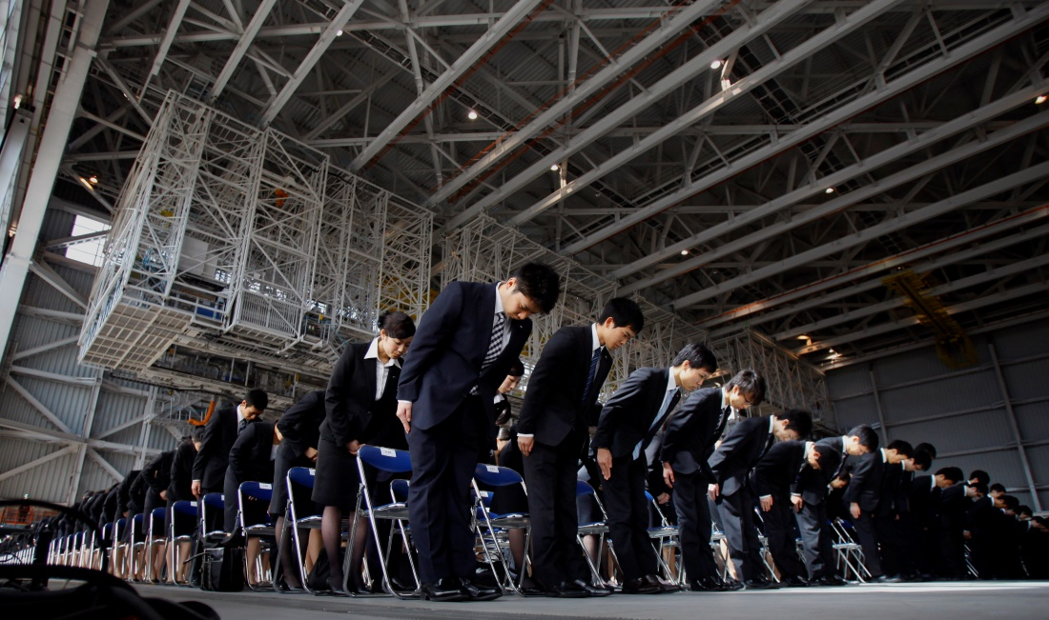
일본인은 항상 높은 책임감, 자기 훈련, 근면, 절약, 충성심을 가지고 있으며 항상 시간을 소중하게 생각합니다. 또한 일본인은 여전히 ​​고대로부터 강한 미덕, 사무라이 정신을 유지하고 있습니다.이러한 자질 덕분에 일본인은 전쟁의 잿더미에서 현대의 강국으로 떠오르는 문명 국가를 건설했으며, 이는 전 세계 모든 사람에게 빛나는 모범이되었습니다. 세계가 뒤 따랐다.

Slide 6
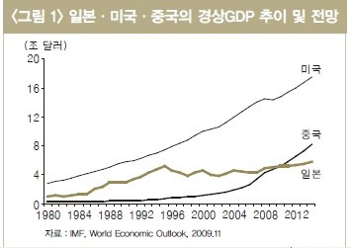
일본 경제의 위상 하락은 동아시아 경제를 뛰어넘어 아시아경제의 부흥여부에 상당한 영향을 미칠 것으로 보인다. 일본의 경제가 쇠퇴의 길을 걷고 있다는 근거는 다음 그림을 참고하면 되겠다

Slide 7
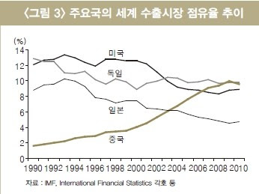
일본 경제의 쇠퇴는 우리나라와 중국에게 큰 영향을 줄 것이다. 일본 경제의 강점은 다른 선진국가와는 달리 제조업이 일본경제의 성장을 견인시켜왔다. 그런데 최근 도요타의 품질 문제 등으로 일본 제조업의 존폐위기가 발생했다. 일본과 비교의 대상이 되는 수출선진국 독일의 경우 세계 수출시장 점유율율 10%로 유지하고 있는데 일본의 경우 4%대로 하락하고 이후 더 하락할 수 있어 보인다.

Slide 8
그렇다면 일본의 쇠퇴의 배경은 무엇일까?
첫 번째로 인구의 감소와 고령화 대응의 부진이다. 총인구 감소가 경제 및 사회의 활력을 떨어뜨리고 있으며 이로 인해 생산활동의 위축, 소득의 감소, 소비시장의 감소로 이어질 수 밖에 없다.
두 번째로 캐치업형 경제에서 성숙된 경제로의 개혁 실패이다. 개발 위주의 초기 경제 성장 모델을 탈피하지 못한 채 점차 활력을 상실하고 있다고 할 수 있다.
세 번째로 기존 강점을 고집한 전략과 산업선진화의 후퇴이다. 일본은 고품질의 제품을 제조하겠다는 '모노즈쿠리'라는 강점을 지속적으로 활용하는 전략을 채택했지만 2000년대 들어서 신흥국과의 경쟁소에서 끝없는 가격경쟁과 임금억제 경쟁에 휘말리며 점차 무너지기 시작했다.

Slide 9
문제점
인당 GDP 순위 하락 [ 편집 ]
일본은 1993 년 에 1 인당 국내 총생산 (명목 GDP)이 세계 2 위 였지만 점차 하락을 계속하고 IMF 발표에서 2016 년 추계는 24 위까지 떨어졌다. 고령화 사회 도래와 함께 일본 쇠퇴의 조짐이라고하는 의견이있다. 그러나 최근 ^{[ 언제? ]} 유로 강세가 이어 그것이 GDP 통계에 반영되어 유럽 각국의 순위가 높게되어있는 면도있다. 또한 일본은 최근 수출 산업을 위해 엔저 정책을 취하고 있기 때문에 이것이 달러로 계산되는 GDP를 낮게하고 있다는 지적이있다.
아시아에서 일본은 오랜 1 위를 유지했지만 IMF의 발표는 2007 년 싱가포르에 밀려 아시아 2 위로 추락했다. 또한 IMF 발표 2008 년 確報 값은 브루나이가 초과 후 엔고를 받고 일본이 역전했지만, 2013 년 이후의 엔화 약세 정책으로 다시 브루나이가 역전됐다. 또한, 브루나이는 소득세가없고, 교육비, 의료비도 무료로하기 때문에 실제 생활 수준은 일본보다 위에 세계 최고 수준에있는 것으로 보인다.
또한 근로 시간면에서도 OECD 의 2006 년 통계에서는 일본의 평균 노동 시간은 1775 시간이며, 국제 수준에 비해 길고 통계 서비스 잔업 포함되어 있지 않기 때문에, 노동 시간당 GDP는 또한 낮은 계산된다.
국민 1 인당 GDP는 금융 센터 와 무역 센터를 안고있는 도시 국가 형태의 경제와 지역 국가 형 경제를 단순 비교하는 데 한계가 있고, 또한 최근 ^{[ 언제? ]} 의 유로 고나 엔저 정책 등 다양한 요인이 있지만 세계 경제에서 차지하는 2010 년도의 명목 GDP 총액 비중은 8.7 %로 전년 대비 0.1 % 포인트 하락, 1994 년 (17.9 %)의 절반와 1990 년대에 비해 국제 사회에서의 일본 경제 구매력 저하는 선명되고있다

Slide 10
금융 기능의 저하 버블 기의 과잉 대출과 버블 붕괴에 따른 담보 가치의 감소로 은행은 막대한 부실 채권 을 안고있는에 이르렀다. 2000 년 이후 금융 재생 프로그램 을 처음으로 부실 채권 처리가 진행되어, 은행은 거액의 증자 및 대손 충당금 적립을 실시해, 이후 경기 회복에 따라 시중 은행 에 대해서는 거의 해소되고있다. 그러나 현재에도 20 개 이상의 금융 기관이 예금 보험기구 에 의한 차입 (공적 자금 주입)을 받고있다.

Slide 11
수도의 과밀과 지방의 과소
전후 고도 경제 성장 시기에 걸쳐 태평양 벨트를 중심으로 한 도시로의 인구 집중이 이어졌다. 고도 경제 성장 이후, 수도 · 도쿄 에 일극 집중을 가속화하고 지방의 농업과 지역 산업의 쇠퇴에 따라 " 과소 와 과밀 "국토가 형성되었다. 그리고 「헤이 세이 불황 '이 도래하면 더욱 도쿄 일극 집중이 가속화되고있다.
고도 경제 성장기의 지방에는 지점이나 영업소가 늘어선 " 지점 경제 도시 '로 특정 기업의 공장이 서 나란히' 기업 도시 '가 증가했다.

Slide 12
경제 성장률
국내 총생산에서 보면, 제조업의 영향이 크다.
국내 총지출에서 보면 미국에 비해 수출 비중이 크다. 개인 소비 는 1990 년 후반부터 주춤하고있다.
잠재 성장률은 베이비 붐 세대 의 대량 퇴직과 인구 감소로 점차 감소 할 것으로 견해가있다. 반면 생산성의 향상과 노인, 주부 등 비경제 활동 인구를 노동력 화함으로써 성장을 확보 할 수 있다는 의견도있다.

Slide 13
공공 부채 증가 [
일본의 공공 부채는 특히 1990 년대 들어 증가 일로를 걷고있다. 이 내용은 버블 붕괴에 따른 불황 대책을위한 재정 정책 (공공 사업 등의 재정 투입과 감세)의 발동 1997 년의 소비 증세 및 공공 사업 삭감 등의 긴축 재정에 따른 세수 감소, 고령화 등에 따른 사회 보장 혜택의 증가가 주된 이유라고한다. 한편, 모든 국채를 엔화로 발행되고 있으며, 통화 발행권을 보유하고있는 정부가 무제한의 지불 능력을 가지고 있기 때문에 국채가 디폴트하는 것은있을 수 없으며 특히 문제시 할 필요는 없다 라는 견해도있다. 현실에 급등으로 증가하는 정부 부채에 반비례하도록 국채 금리는 하락하고 2019 년 현재 1 %를 잘라 있기 때문에 세계 최저 수준이다.

Slide 14
고용 · 노동 환경 [ 편집 ]
전후의 고용 환경은 연공 서열 을 기본으로 한 "노력하면 보상 '제도가 있었다 ^{[135]} .
비정규 고용은 경제의 글로벌화에 따라 1980 년대 이후 반에서 노동자를 비정규직 으로 고용 하는 기업이 증가하고있다. 또한 버블 붕괴 이후 실업률 의 상승으로 프리터 와 니트 가 증가하고 있다는 의견이 주목을 받고 사회 문제로 다루어지게된다. 다른 파견의 확대는 위장 도급 문제와 직원의 계약 · 파견 전환 (비정규)도 심화되고있다.

Slide 15
비정규직의 증가 [ 편집 ]
1980 년대 이후 비정규직 이 증가하고있다. 1992 년에서 2012 년 사이에 정규직이 3705 만명 (근로자의 79.5 %)에서 3340 만명 (동 64.8 %) 감소했다 반면 비정규직은 958 만명 (동 20.5 %) 에서 1813 만명 (동 35.2 %)로 대폭 증가했다 ^{[136] [137]} . 파트 타임 근로자의 시급은 풀 타임 노동자의 시간당 임금의 40 % 정도에 눌려 있지만, OECD는이 시급 차이는 생산성 의 차이로는 너무 지적하고있다 ^{[138]} .
기업은 비용면에서 일정한 효과가있다. 그러나 외부인 인 파견 사원이나 단기 취업이 대부분의 부 · 기간 종업원에게 품질 의식까지 요구하는 것은 곤란하고, 비정규직 의 증가, 품질 저하를 초래하고 있다고 지적 이 나오고있다 [

Slide 16
소득 격차 [ 편집 ]
일본의 지니 계수 는 1980 년 중반부터 매년 꾸준히 상승하여 2006 년도 OECD 경제 보고서는 "OECD 국가 중 가장 경제적 불평등 의 큰 국가 중 하나"라고 지적되었다 ^{[138]} . OECD는 그 원인을 비정규직의 증가 등의 '노동 시장의 양극화'가 주원인이라고 지적하고 ^{[138]} OECD는 " 정규직 노동자에 대한 고용 보호를 삭감하라 "고 권고 있다 ^{[138]} . 또한 OECD는 고령화의 영향으로 50~65 세의 노동자 계층의 비율이 돌출되어있는 것이 임금의 왜곡 확대시키고 있다고 지적하고있다 ( 세대 간 격차 ) ^{[138]} .
또한 OECD 국가 중 일본은 한국 에 이어 두 번째로 남녀 임금 차이 가 큰 나라이다

Slide 17
소득 격차 [ 편집 ]
일본의 지니 계수 는 1980 년 중반부터 매년 꾸준히 상승하여 2006 년도 OECD 경제 보고서는 "OECD 국가 중 가장 경제적 불평등 의 큰 국가 중 하나"라고 지적되었다 ^{[138]} . OECD는 그 원인을 비정규직의 증가 등의 '노동 시장의 양극화'가 주원인이라고 지적하고 ^{[138]} OECD는 " 정규직 노동자에 대한 고용 보호를 삭감하라 "고 권고 있다 ^{[138]} . 또한 OECD는 고령화의 영향으로 50~65 세의 노동자 계층의 비율이 돌출되어있는 것이 임금의 왜곡 확대시키고 있다고 지적하고있다 ( 세대 간 격차 ) ^{[138]} .
또한 OECD 국가 중 일본은 한국 에 이어 두 번째로 남녀 임금 차이 가 큰 나라이다

Slide 18
가계 저축률의 급속한 하락 [ 편집 ]
헤세이 25 년도의 국민 경제 계산 (내각부)의 가계 저축률은 -0.9 %로 시작 마이너스가 과거 최저가되었다 ^{[142]} . 마이너스가 된 이유는 소비세 증세에 관한 뛰어 엔화 약세에 따른 가계 부담 증가, 주가 상승에 따른 자산 효과이며 내년에는 0.4 회복했다. 헤세이 29 년도의 가계 저축률은 2.3 % ¹⁴³ . 가계 저축률이 급격히 하락한 배경에는 소득 감소, 고용의 비정규 화, 무직 가구의 급증 등을들 수있다. 가계 저축률은 1997 년 11.4 %에서 3 분의 1 이하로 갑자기 떨어졌다. 대체로 일본의 가계는 저축하는 경향이 있다고 말한 것은 과거의 일이되고있다. 특히 1999 년에 5 % 가까이 급격하게 떨어진 이후 5 %에서 4 %를 밑도는 장기 하락 추세에 있으며, 급속한 고령화, 임금 정체에 따른 노동 시장에서 퇴출 (근로 세대의無業화), 워킹 푸어 층 의 급성장이 배경에있는 것으로 생각된다. 무엇보다, 근로자 가구의 흑자 비율 은 26.8 %이며 일본인의 저축에 대한 성향과 라이프 스타일이 극단적으로 변화했다고 보는 것은 경솔한에서 가구 구성 중 근로자 가구 비율이 53.1 % 인 반면て전체의 30.1 %를 차지 무직 가구 (그 대부분이 고령자 세대이다)의 흑자 비율 이 -31.4 %로 현저한 마이너스가있는 것이 큰 ^{[144]} .

